Slide 1
covid_rpt_analysis
Python + Plotly

Slide 2
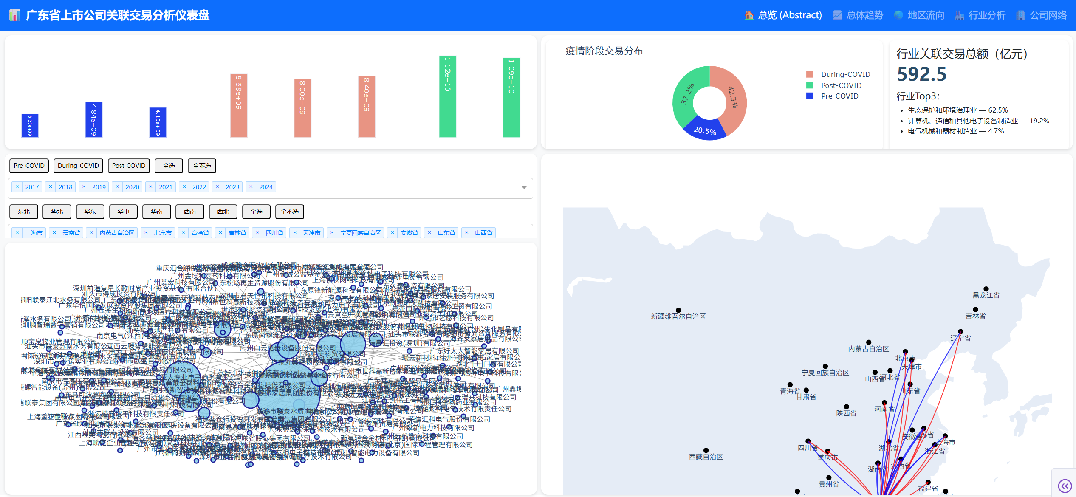
0 初始界面
默认显示：总览（Abstract）
集成了4个模块的分析，包含
（1）总体趋势、（2）地区流向、（3）行业分析，（4）公司网络。
还有交互按钮（选择时间和地区）

Slide 3
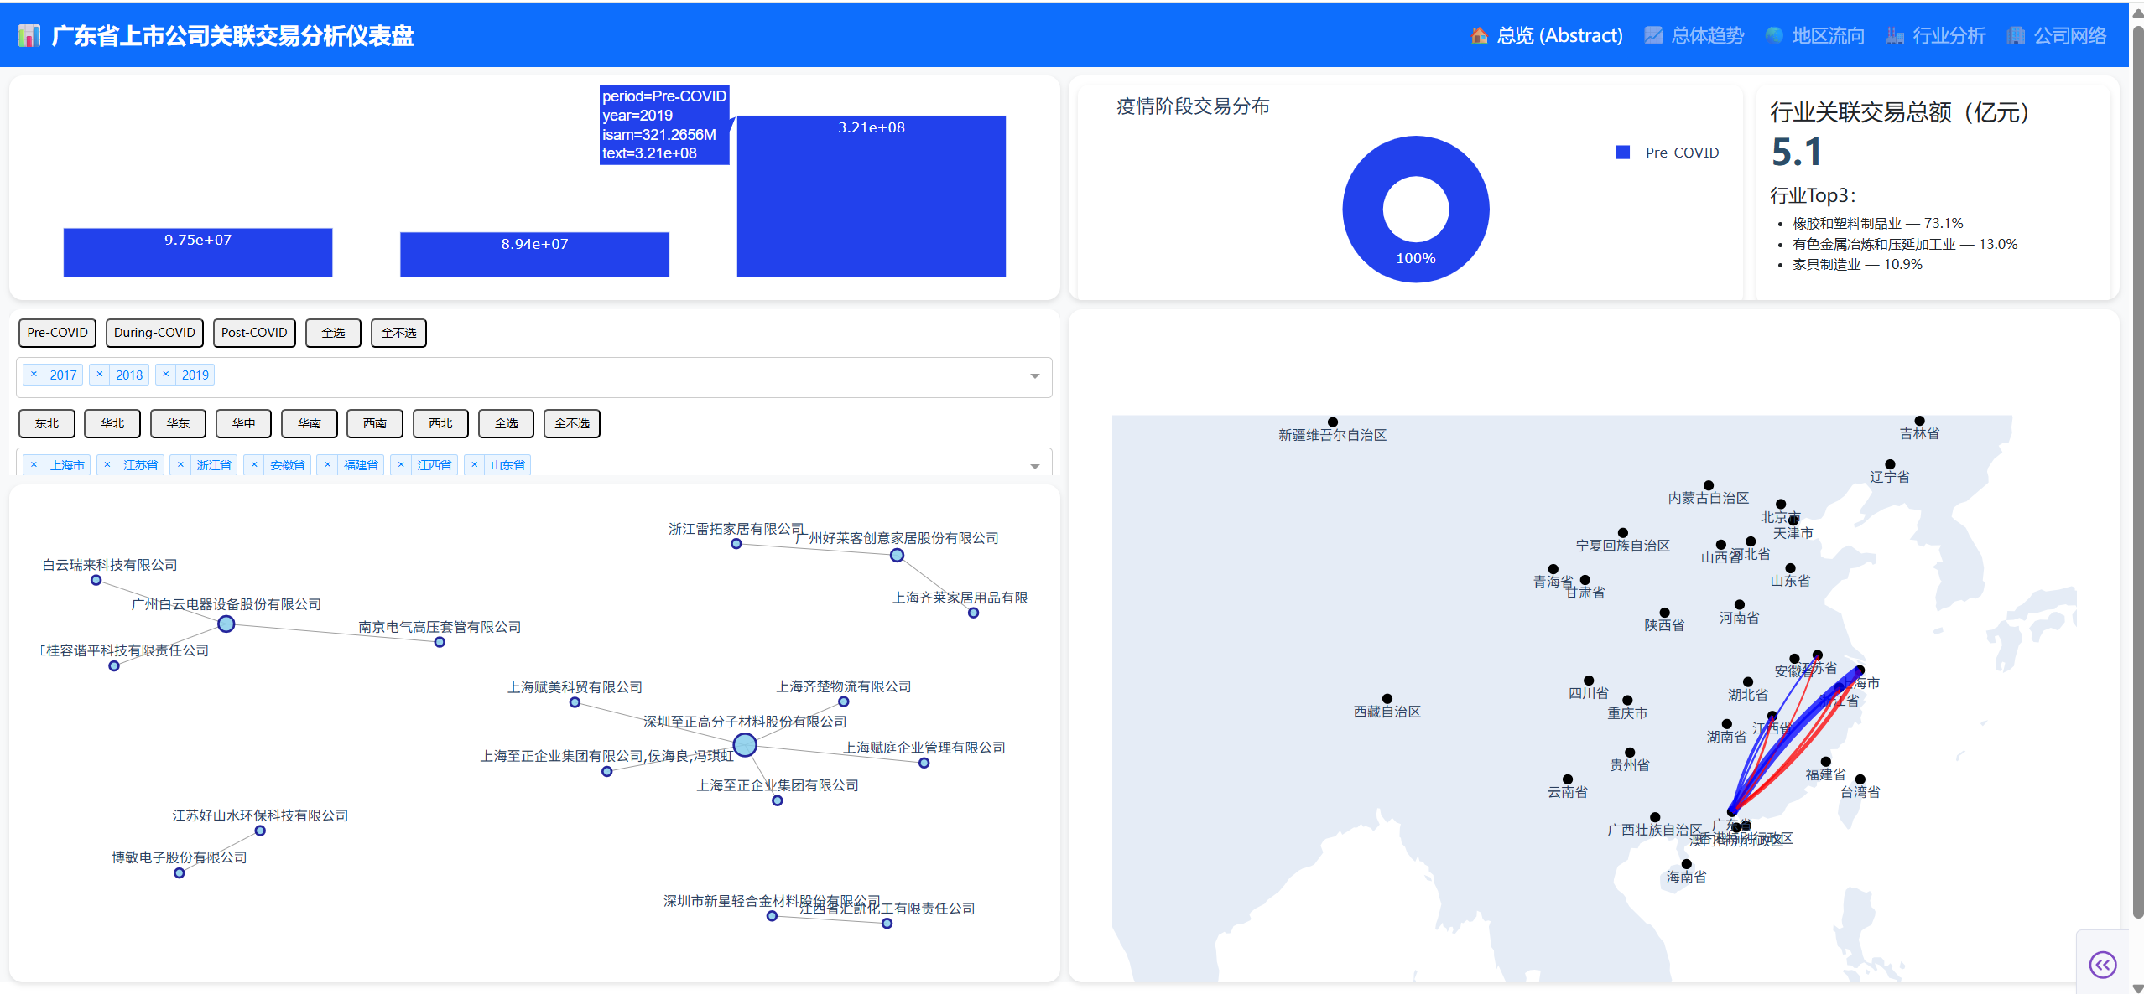
0 初始交互
可以点击时间/区域按钮（例如“Pre-COVID”+“华东”），对数据进行筛选，从而看见自己想要的部分数据。
也可以通过下拉键，自行选择年份/省份组合。

Slide 4
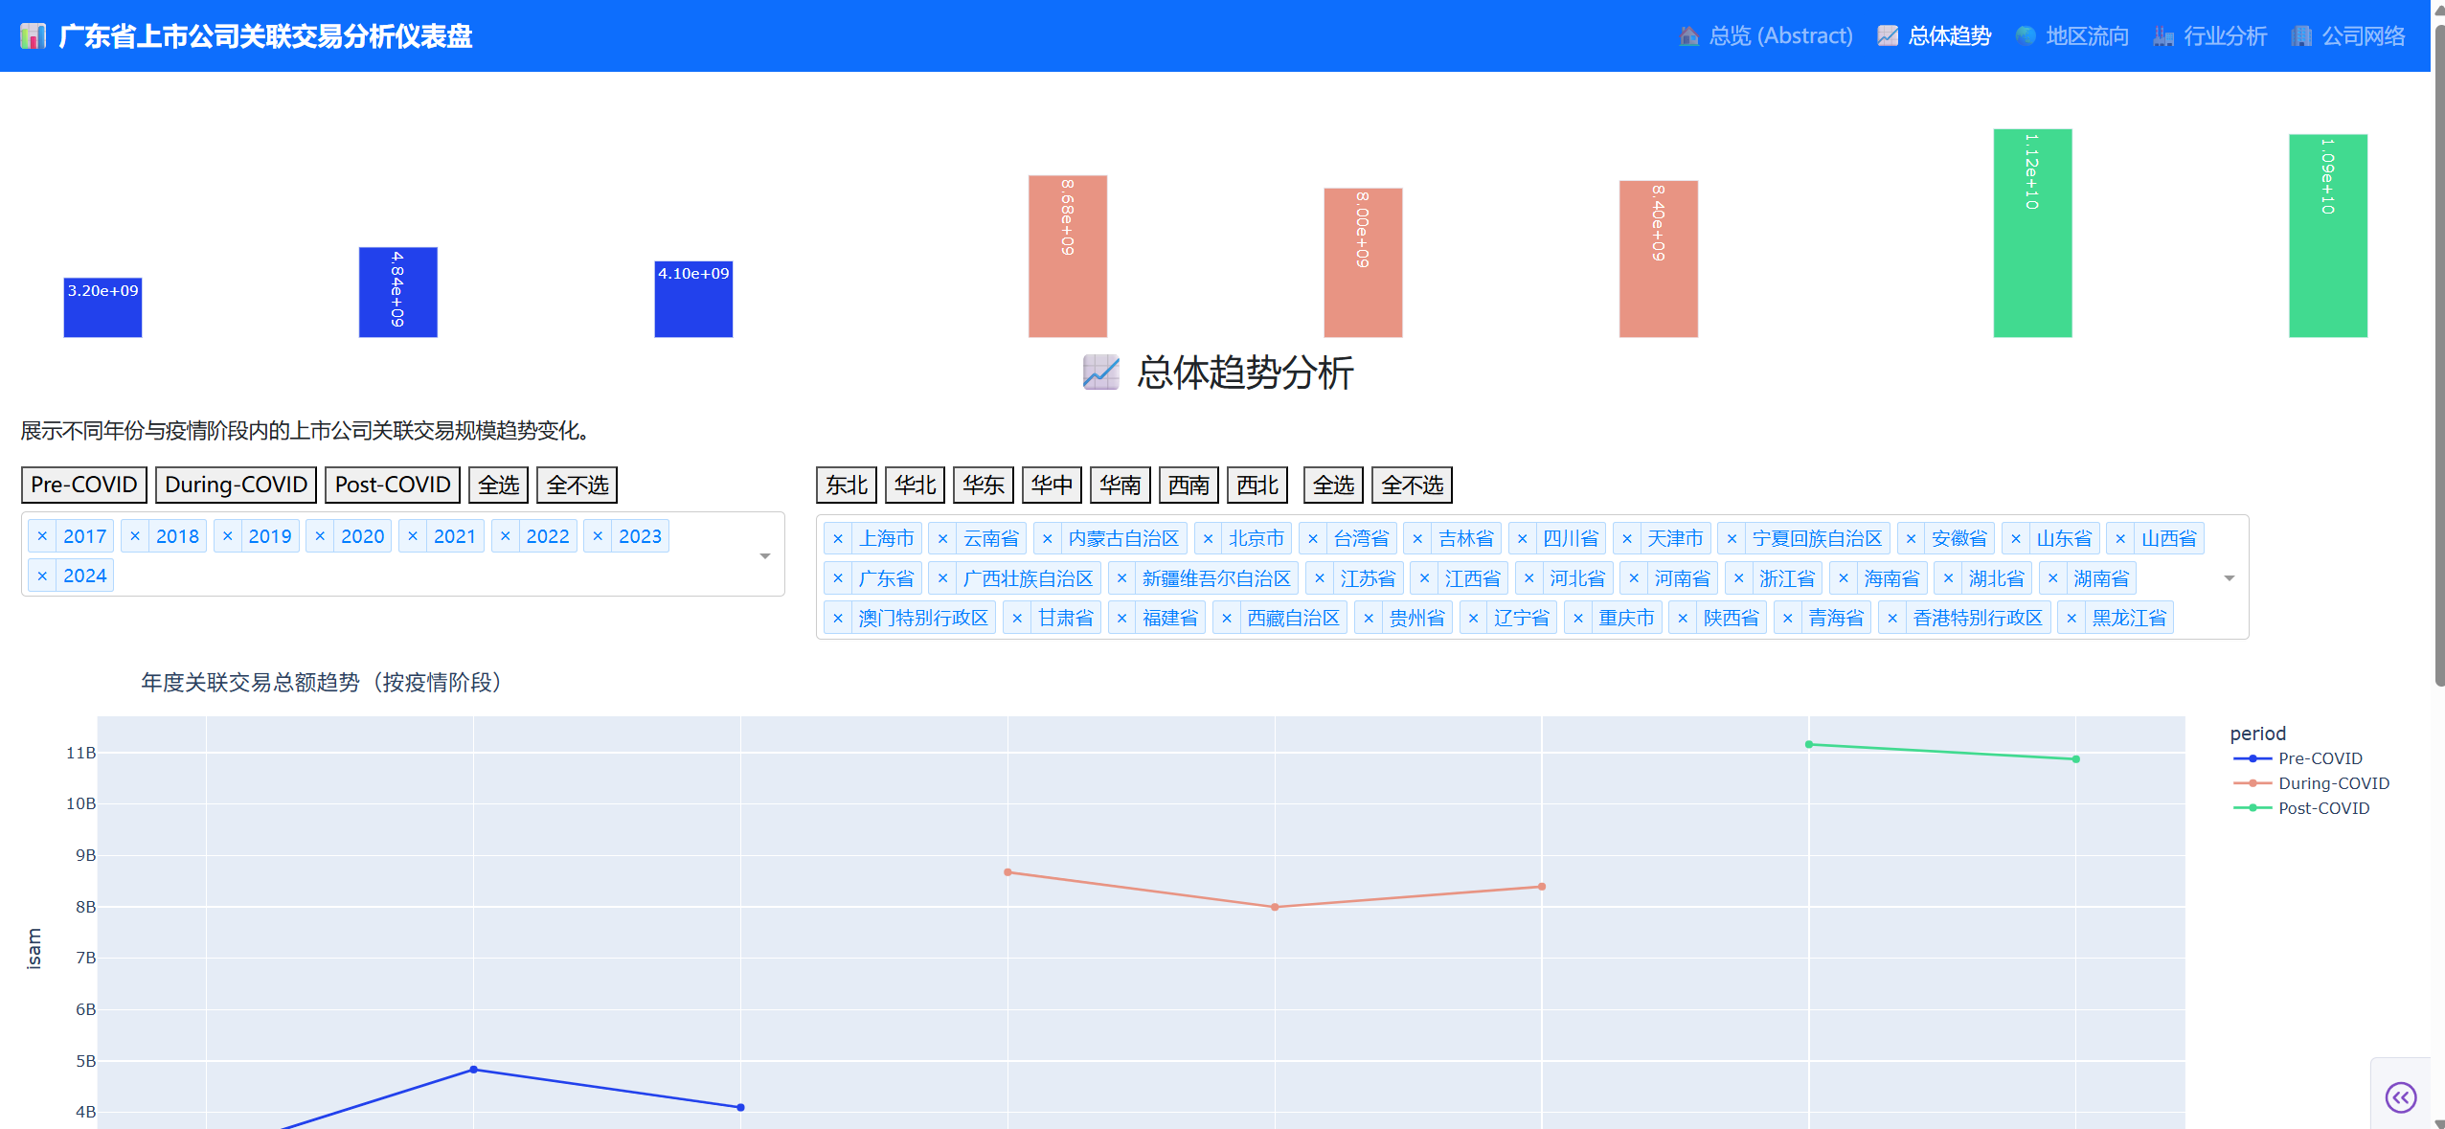
1 总体趋势分析
同样的，可以筛选预期数据组合进行可视化。同时，在“总体趋势”部分，我们可以看见更多的对比信息。

Slide 5
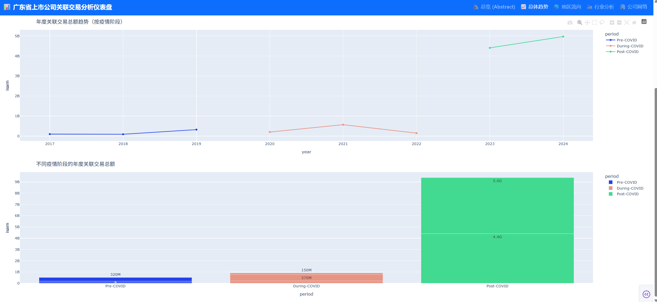
1 总体趋势分析
同样的，可以筛选预期数据组合进行可视化。同时，在“总体趋势”部分，我们可以看见更多的对比信息。

Slide 6
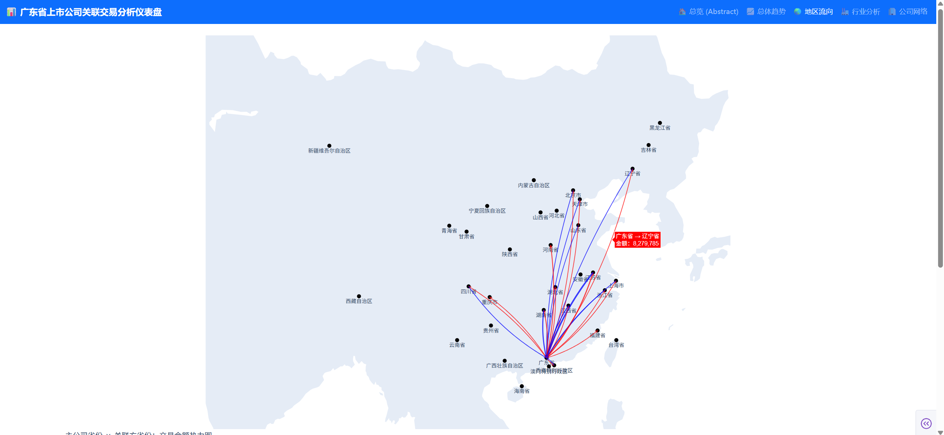
2 地区流向分析
当鼠标悬浮于地区流向箭头上，我们可以看见“具体金额”以及“省份之间的交易方向”

Slide 7
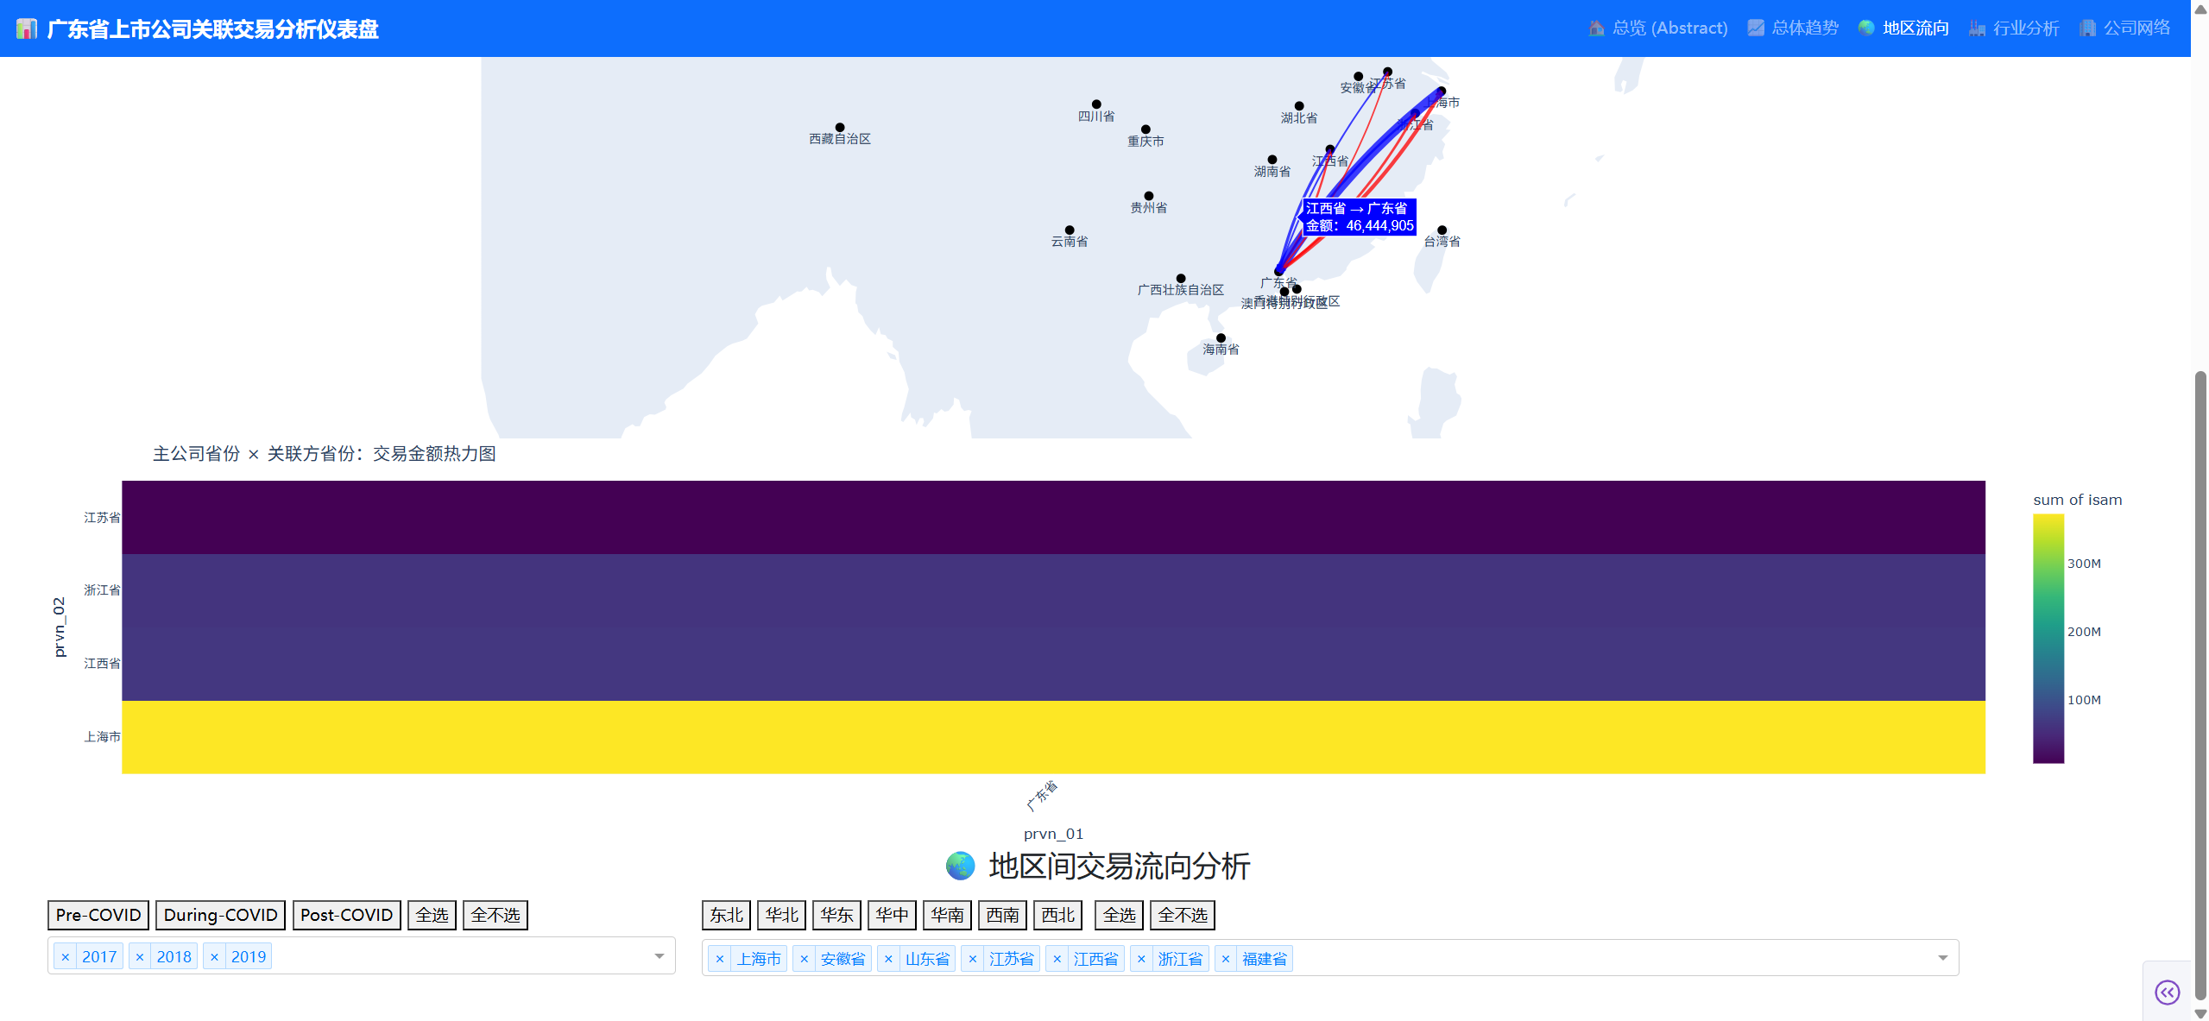
2 地区流向分析
同样的，可以筛选预期数据组合进行可视化。

Slide 8
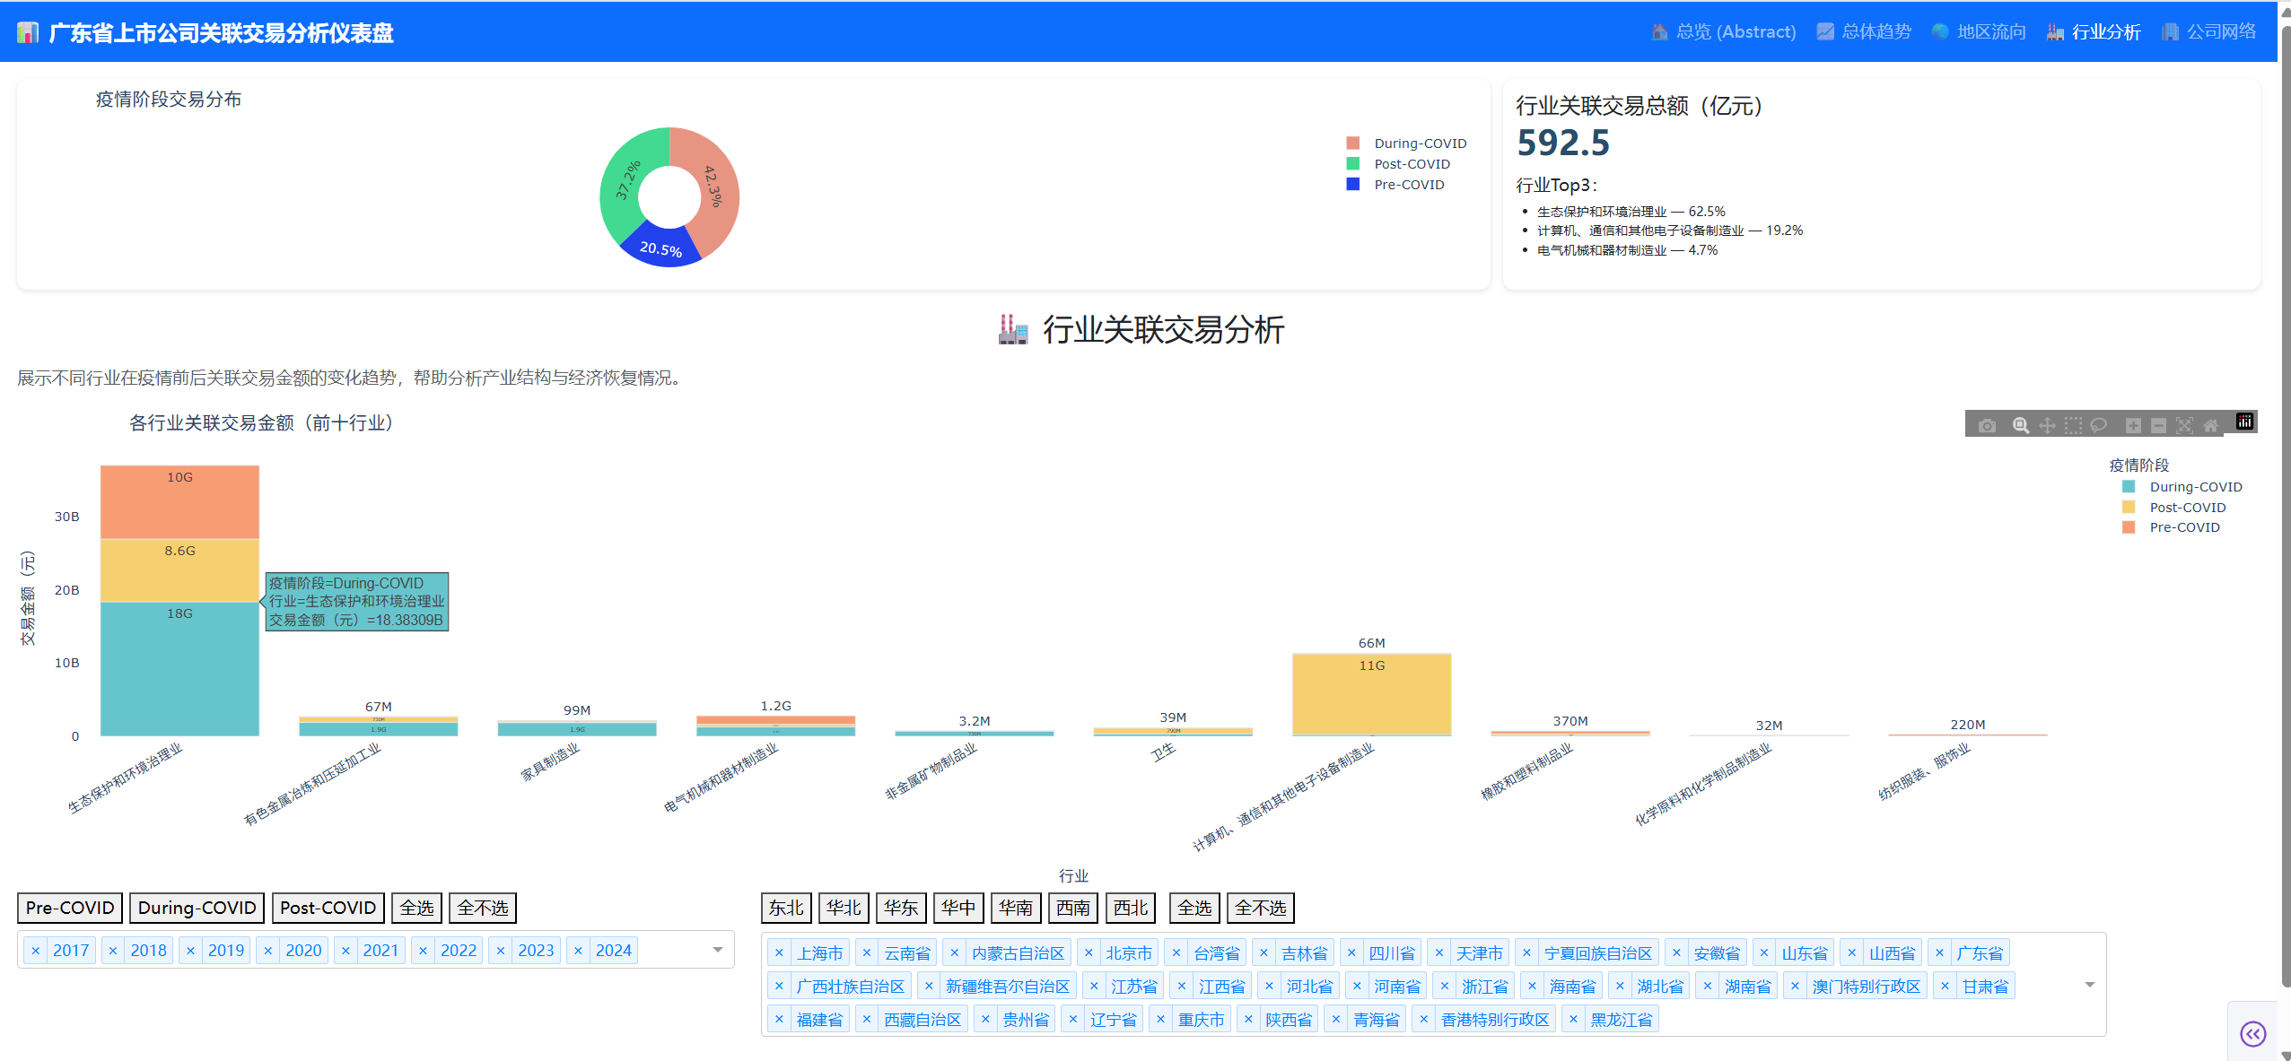
3 行业分析
在“行业分析”中，我们可以看见具体的交易金额位于Top 10的行业关联交易金额。悬浮可以查看具体数据。

Slide 9
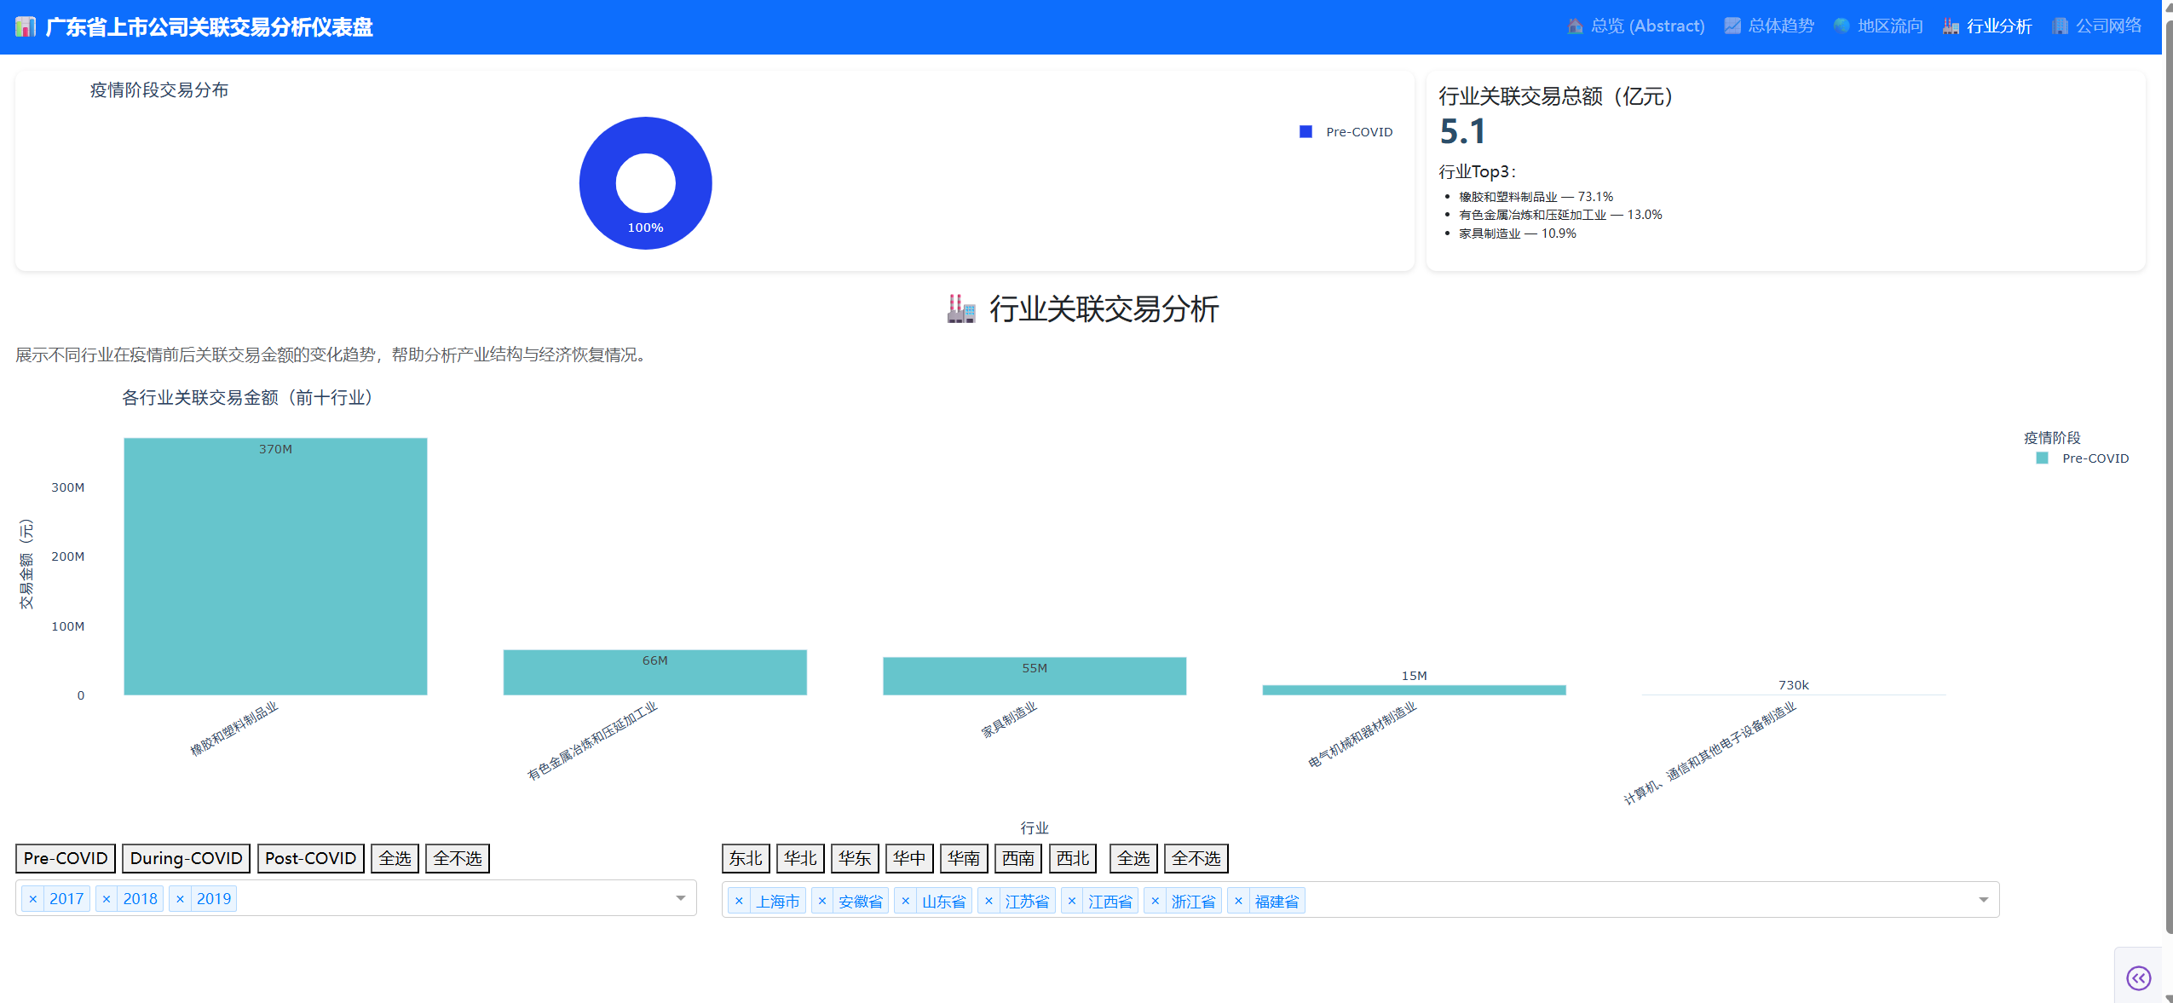
3 行业分析
同样的，可以筛选预期数据组合进行可视化。

Slide 10
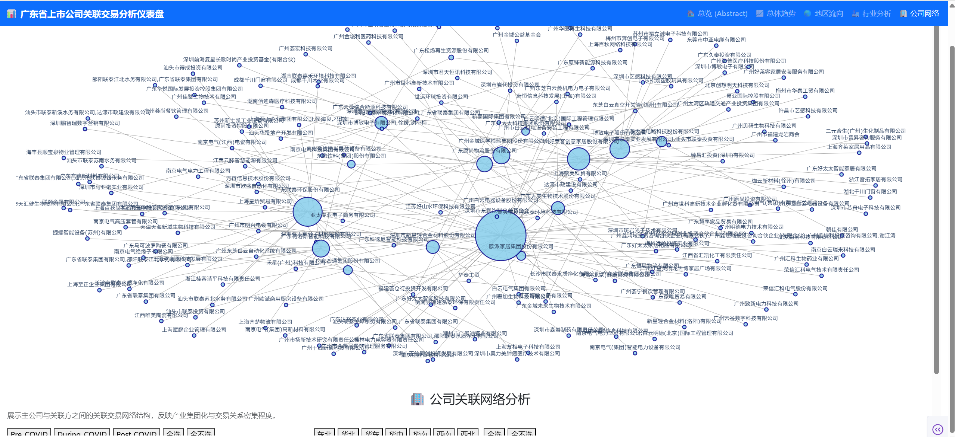
4 公司网络分析
展示了指定时期/地区的公司之间的交易记录。

Slide 11
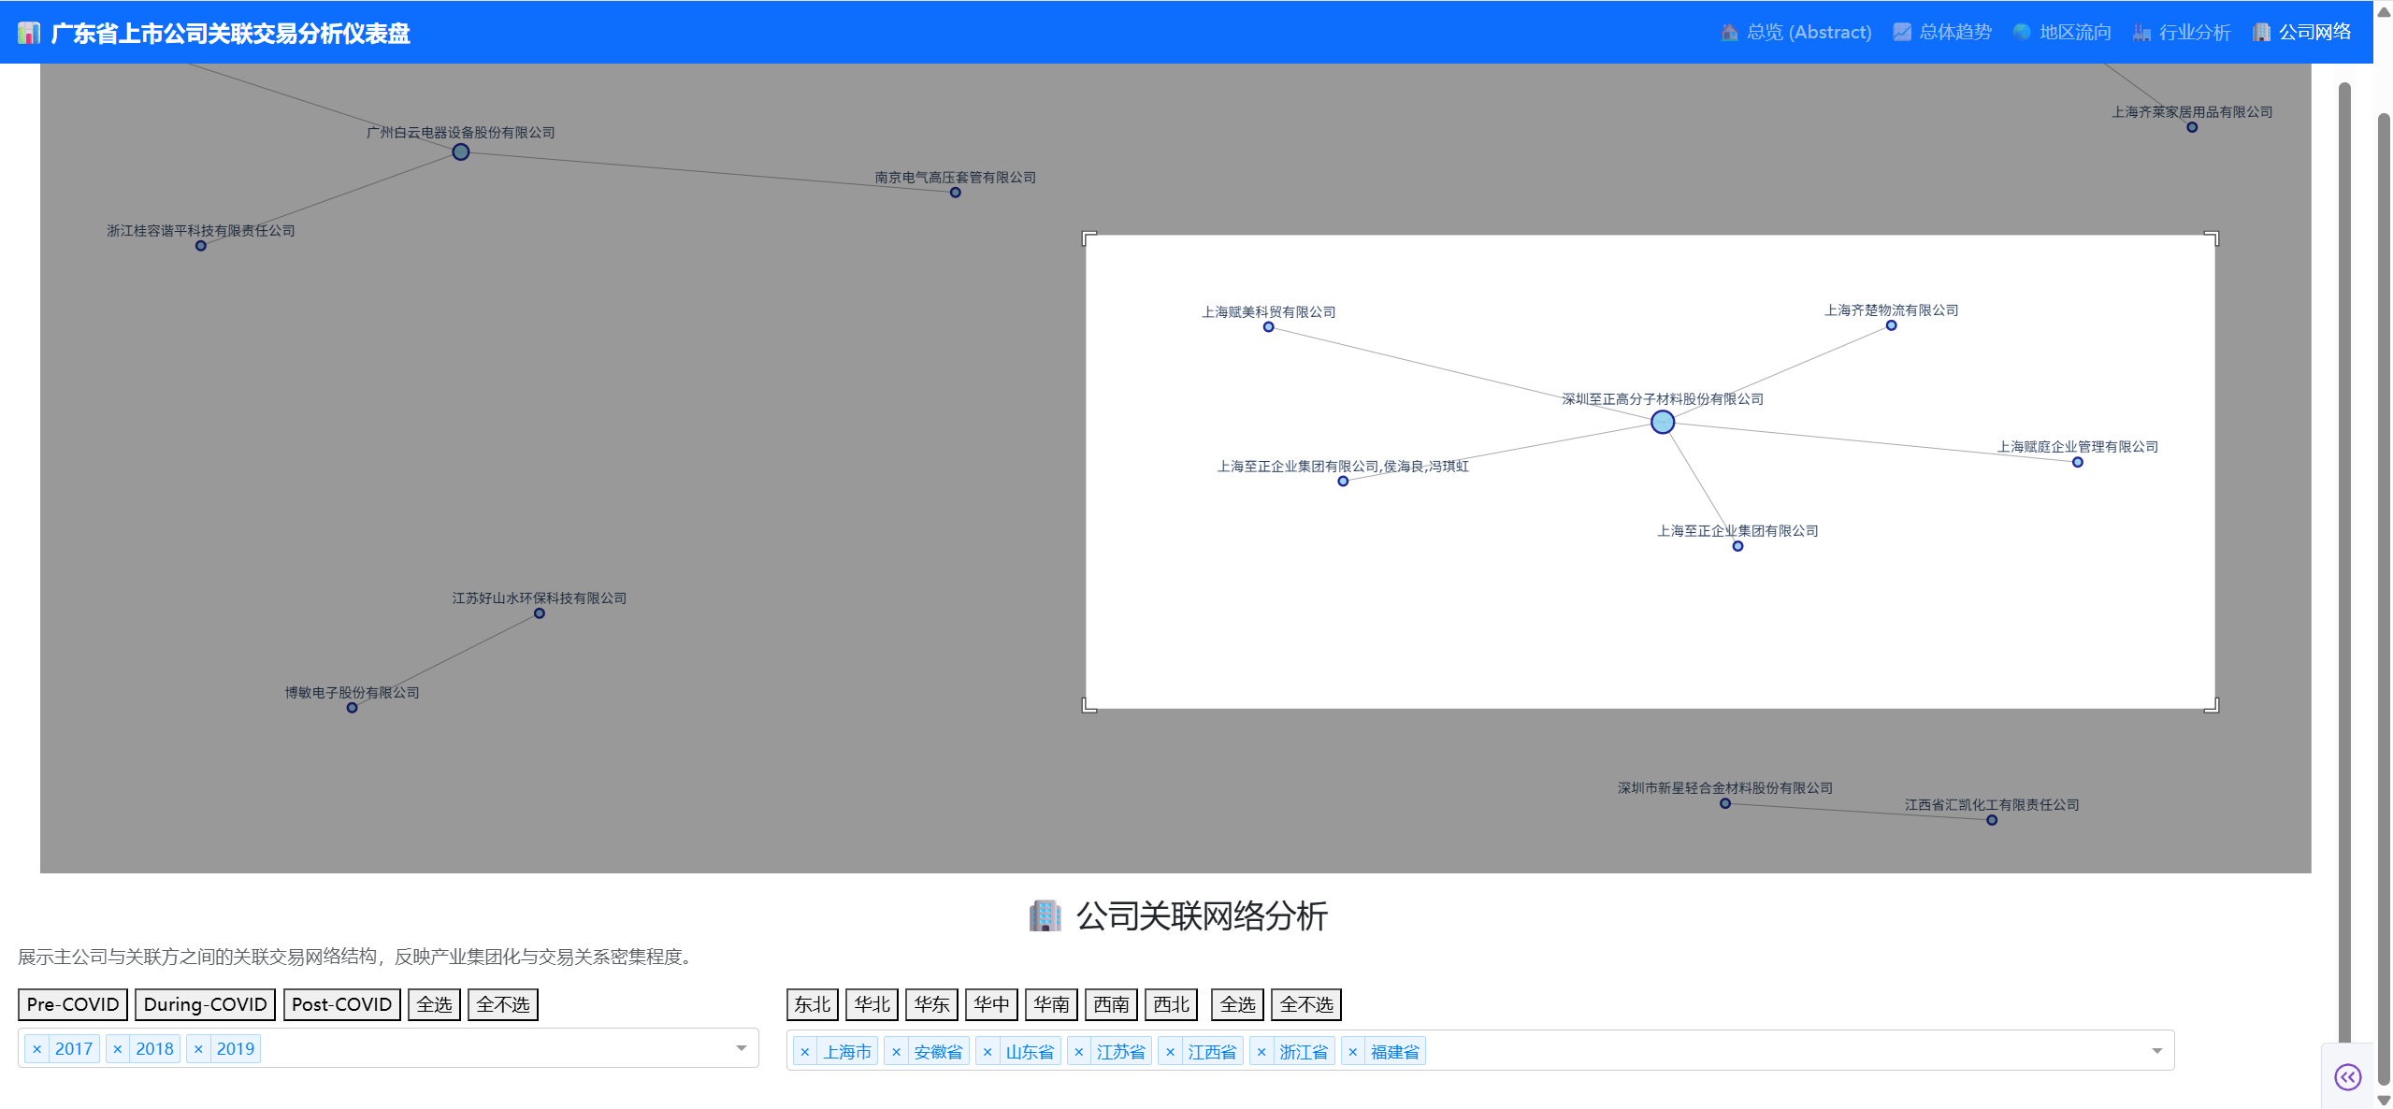
4 公司网络
同样的，可以筛选预期数据组合进行可视化。
这里，拖拽鼠标框选指定区域可以进行放大，从而更清楚看见文本。
双击以后恢复默认全局视角。

